Slide 1
ГБОУ «Школа № 1501»
«Telegram-бот - помощник для запоминания иностранных слов»
10-2 класс
ГБОУ «Школа № 1501»
Дадыков Артемий Евгеньевич
зав. лабораторией промышленной, мобильной и специальной робототехники, мехатронных модулей и цифровых приводов Технологического полигона МГТУ СТАНКИН
Буйнов Максим Александрович //как-то много слишком
г. Москва, 2020 г.

Slide 2

Актуальность
Проект относится к техническим наукам.
Проблема: неудобные и платные приложения и сайты для запоминания иностранных слов.
Проект поможет людям, изучающим иностранные языки, в виде удобного Telegram-бота со специальной системой запоминания и уведомлениями.
Цель работы
Создать удобного Telegram-бота для запоминания иностранных слов

Slide 3

Задачи работы
1. Изучить создание Telegram-бота
2. Научиться работать с базой данных
3. Выявить лучшую стратегию запоминания слов
Какими способами будут реализованы задачи
1. С помощью интернета, литературы и отца-программиста
2. С помощью интернета, литературы и отца-программиста
3. С помощью опыта изучения иностранных языков
Что получится по итогу
По итогу получится удобный Telegram-Бот,
Который поможет в изучении иностранных языков

Slide 4
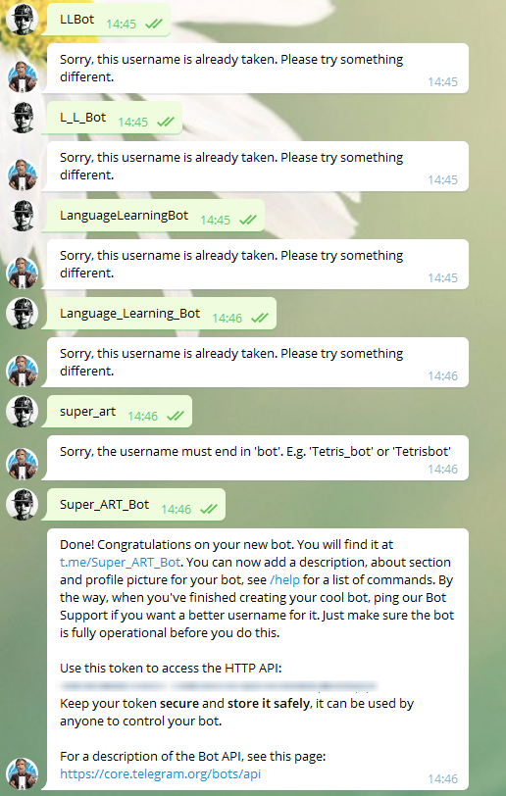
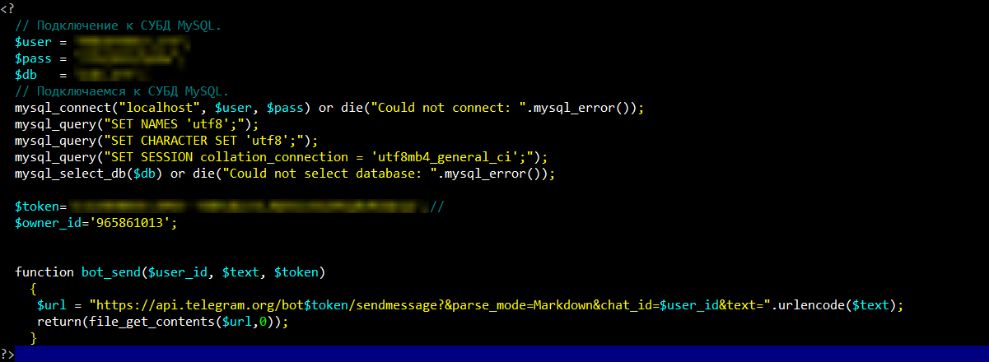
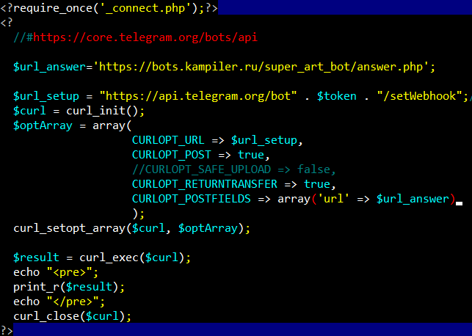
Отчёт по прогрессу
Создание Telegram-Бота у BotFather’a и получение API-токена
Подключение Telegram-Бота
к сайту (webhook) и настройка СУБД (система управления базами данных)
* Сайт для webhook’а
создал отец

Slide 5
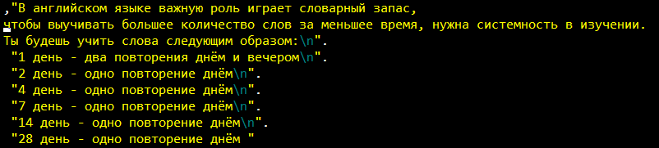
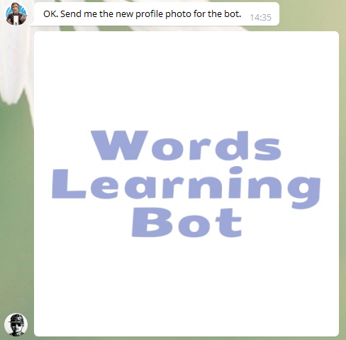
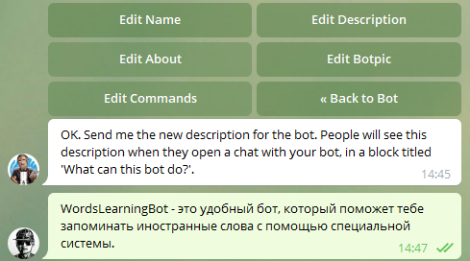
Создание системы повторения и оформление внешнего вида Telegram-Бота

Slide 6
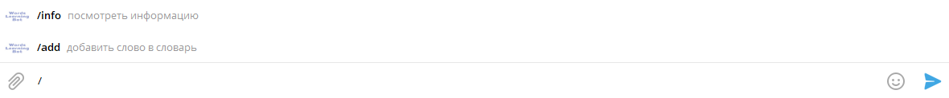
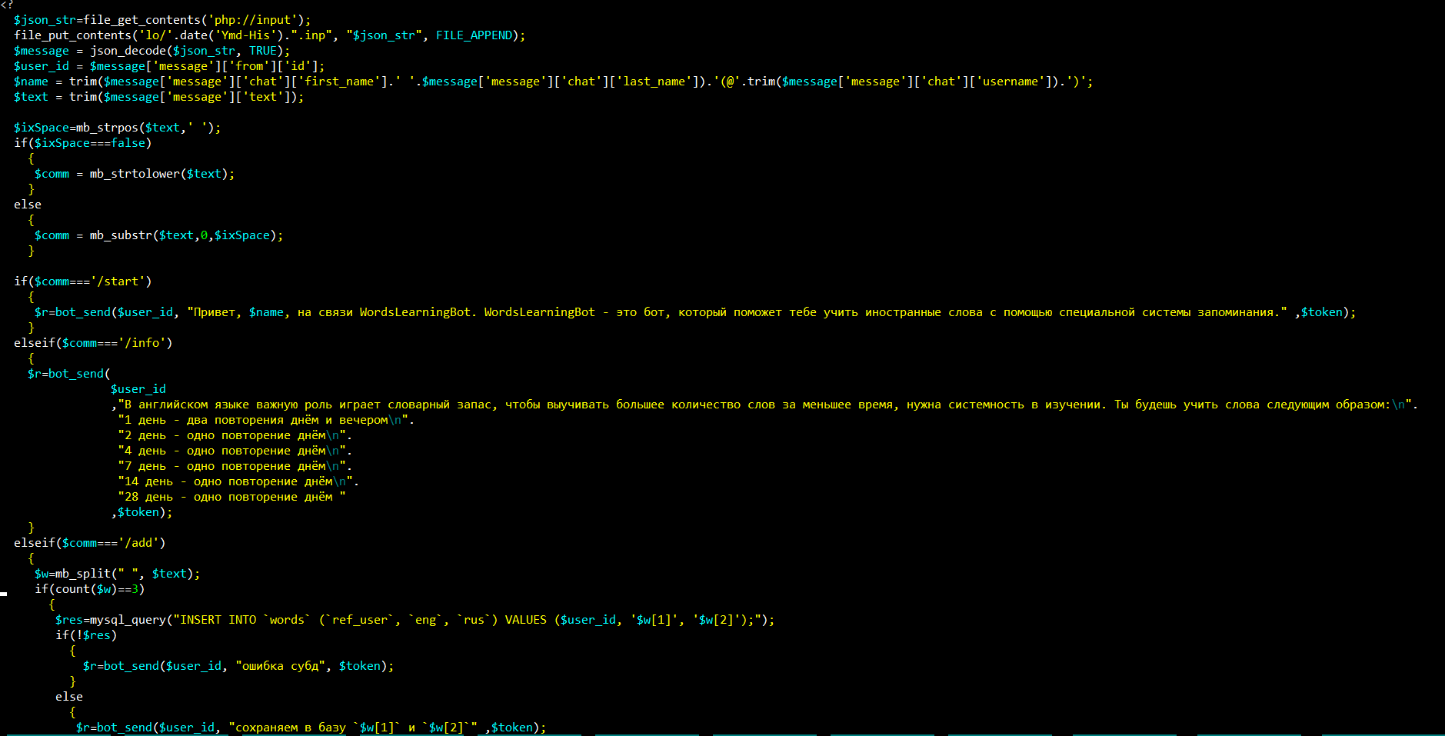
Создание ответной части

Slide 7

Итоги
Что осталось сделать?
1) Создать правильную ответную часть

